Slide 1
КОЧКОР-АТА КОЛЛЕДЖИНИН ОКУУ ИШТЕРИ БОЮНЧА ДИРЕКТОРДУН ОРУН БАСАРЫНЫН 2023-2024-ОКУУ ЖЫЛЫНДАГЫ 1-ЖАРЫМ ЖЫЛДЫК ОТЧЕТУ

Slide 2
Кочкор-Ата колледжинин окуу иштери боюнча директордун орун басарынын 2023-2024-окуу жылынын иш планы

Slide 5
Кочкор-Ата колледжинин 2023- 2024-окуу жылына карата студенттердин контингенти

Slide 6
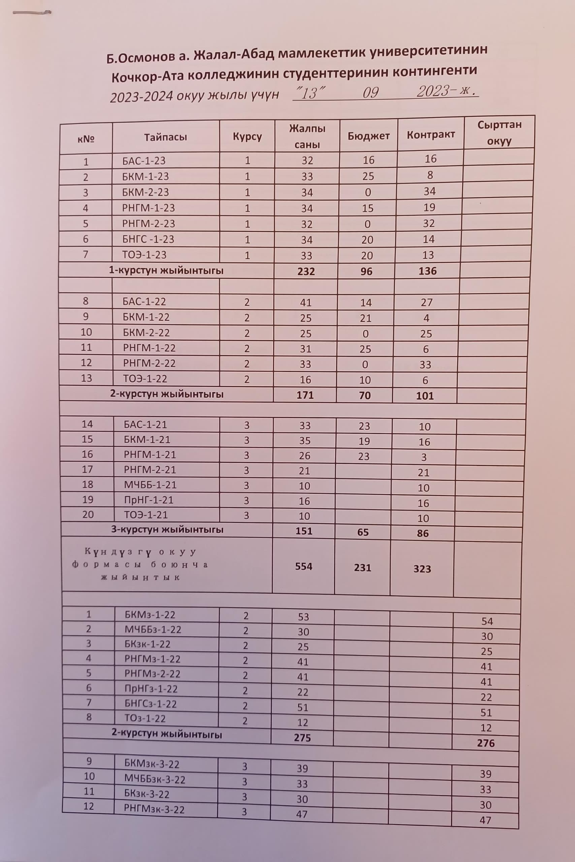

Slide 7
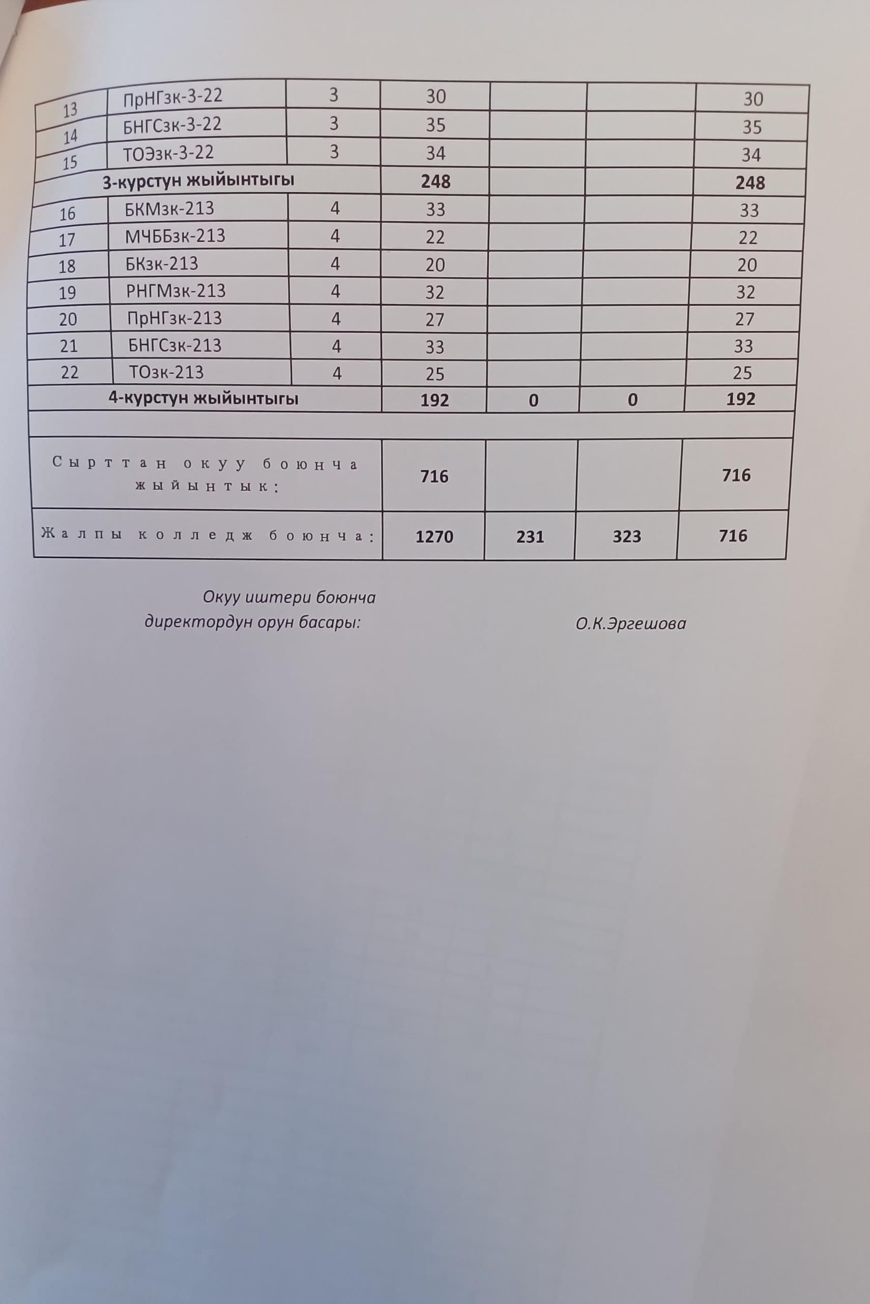

Slide 8
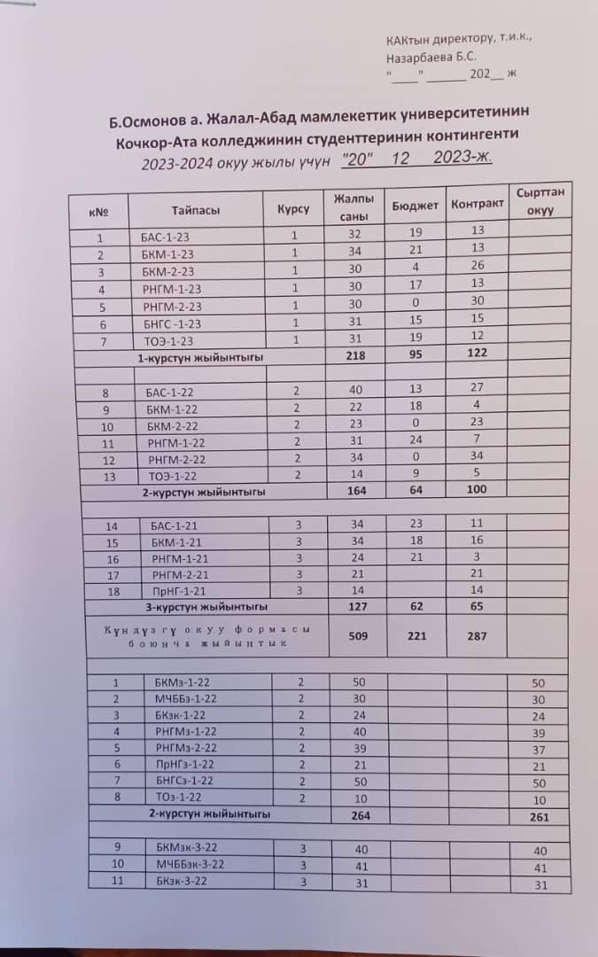

Slide 9
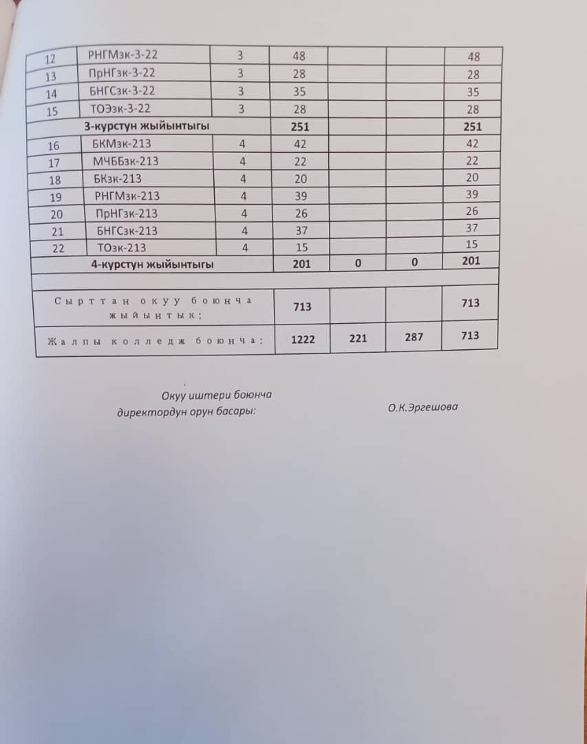

Slide 10
. Күндүзгү тайпада окуган студенттердин катышуу, жетишүүсү.

Slide 11
КОЧКОР-АТА КОЛЛЕДЖИНДЕ СЫРТТАН ОКУГАН СТУДЕНТТЕРДИН КАТЫШУУ ЖЕТИШҮҮСҮҮ

Slide 12
Студенттердин билим сапатына АВН системасы аркылуу жыйынтык жүргүзүү
3-курстардын алдыңкы ондуктагы студенттери

Slide 13
Студенттердин билим сапатына АВН системасы аркылуу жыйынтык жүргүзүү
2-курстардын алдыңкы ондуктагы студенттери

Slide 14
Адистиктин коду | Адистиктердин аталышы | Адистиктин квалификациясы | Жалпы орто били берүүнүн базасында окуунун күндүзгү формасы боюнча окутуунун ченемдик мөөнөтү | Негизги жалпы билим берүүнүн базасында окуунун күндүзгү формасы боюнча окутуунун ченемдик мөөнөтү
050303 | Чет тили | Башталгыч класстын чет тили мугалими | 1 жыл 10 ай | 2 жыл 10 ай
100204 | Маалыматты коргоо технологиясы жана уюштуруу (тармактар боюнча) | Маалыматты коргоо боюнча техник | 1 жыл 10 ай | 2 жыл 10 ай
230109 | Автоматташтырылган системалары жана эсептөө техникаларын программалык камсыздоо | Техник-программист | 1 жыл 10 ай | 2 жыл 10 ай
130502 | Газмунай түтүктөрүн жана газмунай сактоочу жайларын куруу жана эксплуатациялоо | Техник | 1 жыл 10 ай | 2 жыл 10 ай
130403 | Ачык тоо-кен иштери | Тоо-кен техник-технологу | 1 жыл 10 ай | 2 жыл 10 ай
130301 | Пайдалуу казылмалар кендерин геологиялык сүрөткө тартуу, издөө жана чалгындоо | Техник-геолог | 1 жыл 10 ай | 2 жыл 10 ай

